Slide 1
г
«Малика 2013» бөбекжай бақшасы
МДТО үлгілік оқу бағдарламасына сәйкес баланың өмірін қорғауды және денсаулығын нығайтуды қамтамасыз ететін дамытушы заттық- кеңістік орта құру.
Меңгеруші: А.Д.Сеитжан
Дамытушы заттық-кеңістік орта-бұл баланың психикалық әл-ауқатының қауіпсіздігіне, оны дамыту мақсаттарына сәйкес кеңестікті ұйымдастыру және баланың өз бетінше үйрену қабілетін дамытуға оң ықпал ететін жабдықтарды пайдалану. Дамытушы орта балаға өз қабілеттерін пайдалануға, қызығушылықтары мен мүмкіндіктеріне сүйене отырып,өзін қызықтыратын ойын материалдарымен ойнауға мүмкіндік береді. Балалар әрекетін осындай тәсілмен ұйымдастыру нәтижеге бағытталған даму механизмін құрайды. Дамытушы орта баланы әрекетке ынталандырады, оны тұлға ретінде дамытады, қабілеттерінің ерте көрінуіне ықпал етеді.

Slide 2
Дамытушы заттық-кеңістік орта
Мақсаты:
Міндеті:
- Балалардың ерте жастан психо-физиологиялық мүмкіндіктерін жағымды дамытуға мүмкіндік беретін пәндік-дамытушы ортаны ұйымдастыру; - әлеуметтік белсенді жеке дара баланы қалыптастыру және жетілдіру.
- Балаларды жан-жақты және үйлесімді ерте жастан дамыту үшін жағдайлар жасау және оның мектепке дейінгі жаспен сабақтастығы; - әр баланың шығармашылық бастамасын, ойынды өз бетінше құру және ойлаған ойын іске асыру, өзін ойын желісі мен ережесіне сәйкес ұстауды дамыту; - пайдаланған әдістер мен көрнекіліктерімді балалардың ойларының дамуына ықпал ету.

Slide 3
Дамытушы заттық- кеңістік ортаға қойылатын жалпы талаптар:
- қауіпсіз;
- қолжетімді;
- әртүрлі;
- мазмұнды;
-көп атқарымды;
-өзгермелі;
- тартымды.

Slide 4
Жас топтары бойынша бойынша дамытушы заттық-кеңістік ортаға қойылатын талаптар:
Ерте жас тобында және кіші топта: танымдық ойыншықтар, қарапайым пазлдар, зерттеушілік қызығушылығын белсендіретін қозғалмалы ойыншықтар, қимылды ойындарға қажетті құралдар, оның ішінде ірі және ұсақ моториканы дамытатын ойын құралдары, жұмсақ модульдер, қауіпсіз табиғи материалдардан жасалған ойыншықтар.
Ортаңғы топта: дамытушы ойыншықтар, құрастыруға арналған жинақтар, сурет салуға арналған құралдармен және соған лайықты жайлы орындармен толықтыру, қол еңбегіне арналған құралдар мен ойыншықтар, театрландырылған ойынға арналған жинақтар, қуыршақтар, түрлі машиналар, танымдық қызығушылықтарын жетілдіруге арналған табиға материалдар, шағын модельдер.
Ересек және МАД топтарында: дамытушы модельдер, күрделі пазлдар, құрастырылатын ойыншықтар, сауат ашу,алғашқы математикалық негіздерді игеруге ықпал ететін әртүрлі материалдар, баспа әріптері,сөздер, кестелер, үлкен шрифті бар кітаптар,боямақтар, сандары мен әріптері бар үстел үсті ойындар,ғаламшардың жануарлары мен өсімдіктер әлемі,суреттер мен карточкалар.

Slide 5
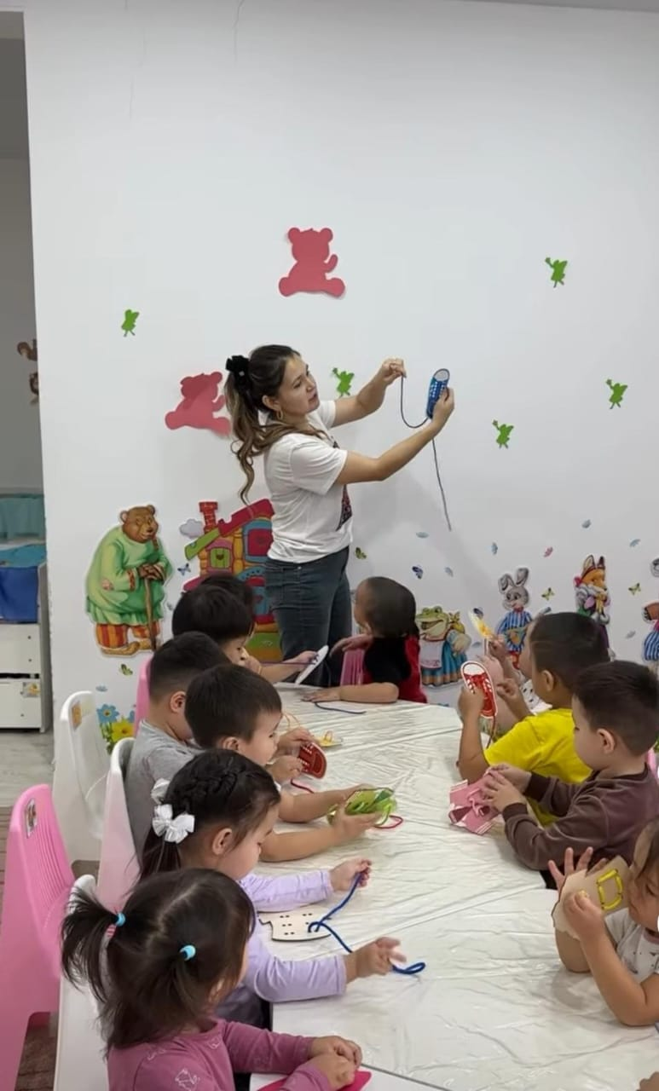
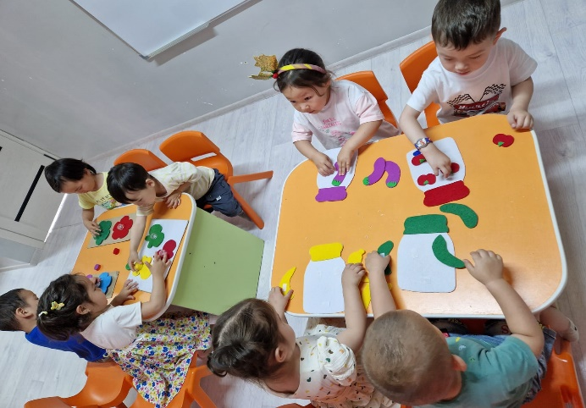
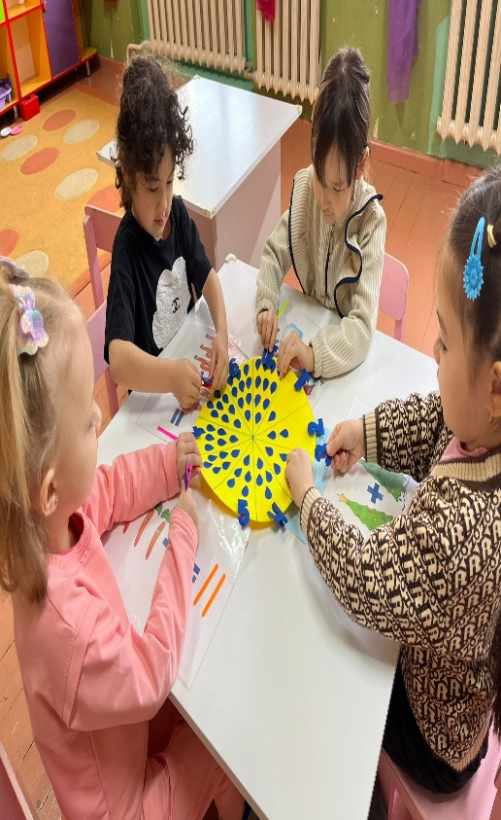
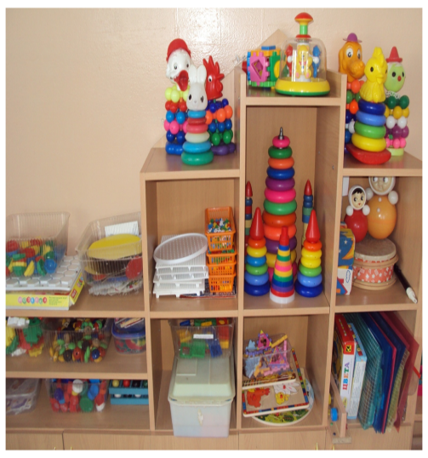
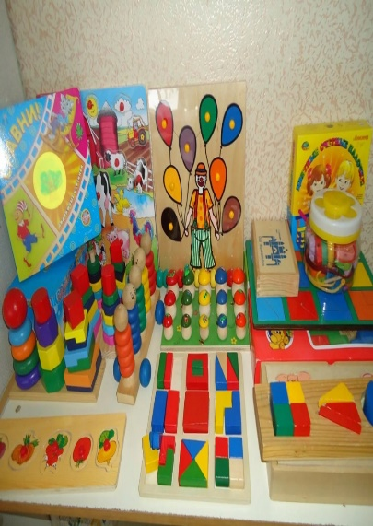
«Таным» орталығы
Сенсорика
«Таным» орталығы
Сенсорика
«Таным» орталығы
Сенсорика
Топтарда сенсорика заттық-дамытушы ортасы балалардың танымдық қызығушылығын қалыптастыруға , олардың тәжірибесін келесі бағыттар бойынша байытуға бағытталған: танымдық-зерттеу қызметін дамыту, заттарды сипаттай отырып сөйлеуді дамыту, заттардың көлемін,түсін ,пішінін дұрыс айтуға үйрету.Мұнда ағымдағы тақырып бойынша демонстрациялық материалдар, сондай-ақ өткен материалды бекіту, дамыту және дидактикалық ойындар ұсынылған.

Slide 6
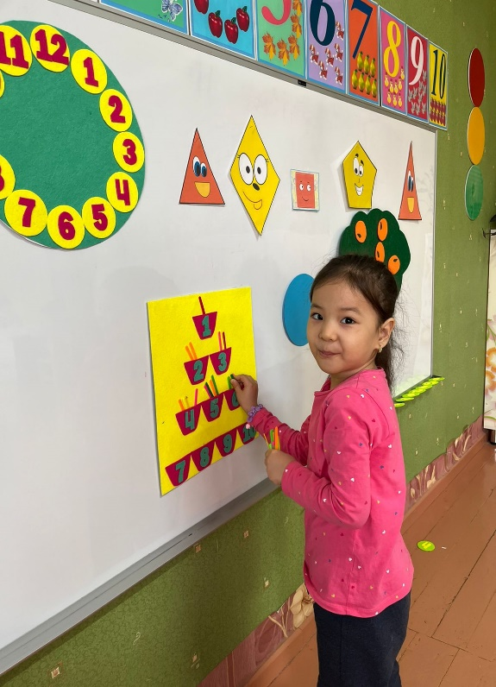
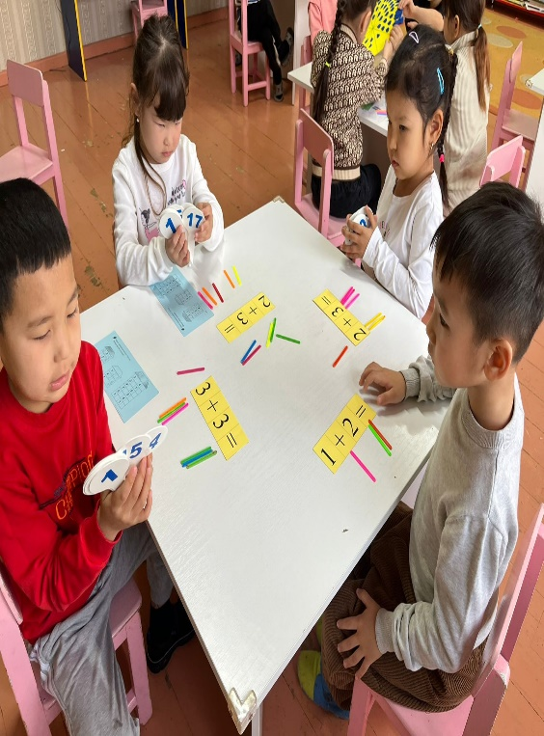
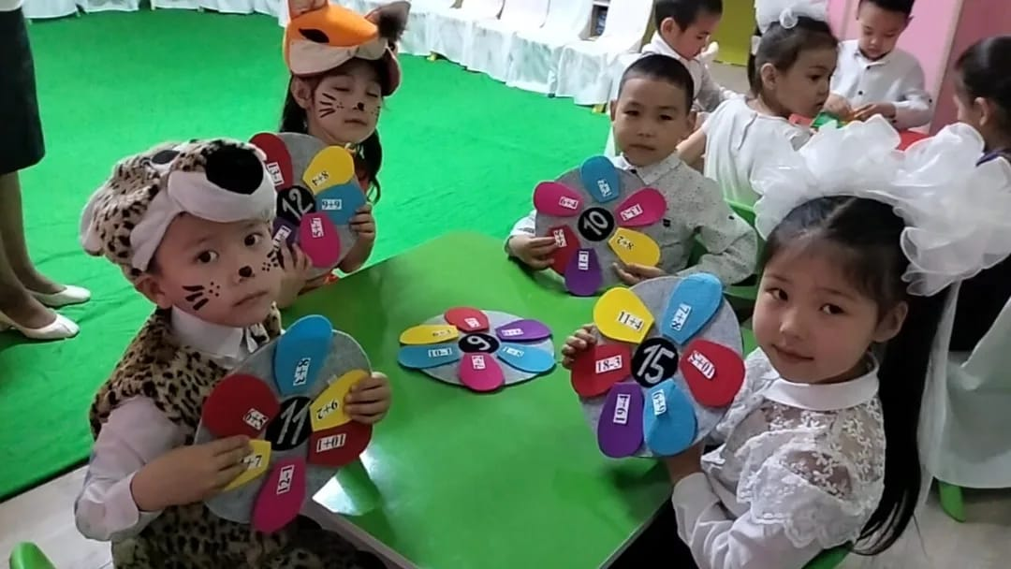
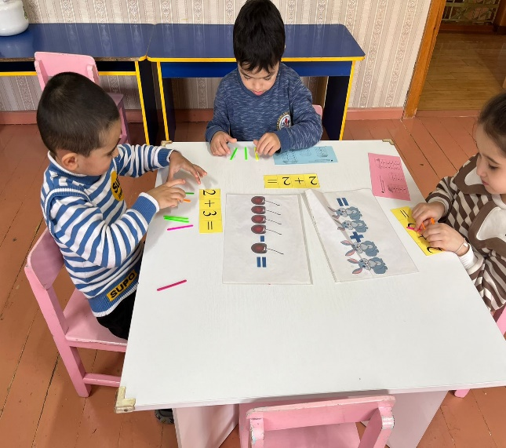
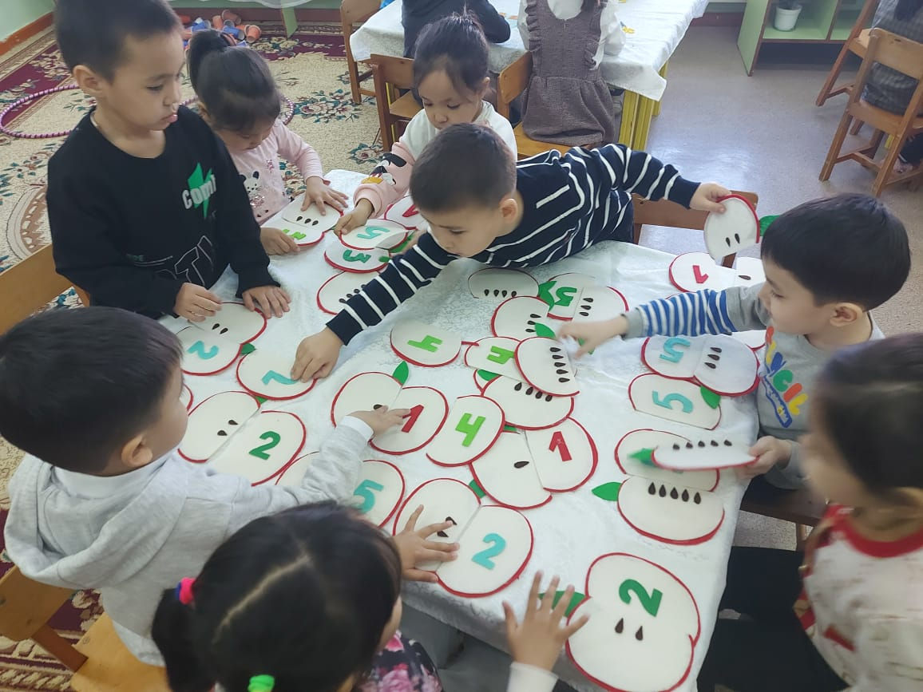
«Таным» орталығы Математика негізі
Математика негіздері танымдық орталығы ересек топтарда қабілеттерді қалыптастыруға, алгоритмді жалпылау, жіктеу, қолдану қабілеттерін дамытуға арналған.Дидактикалық ойындар мен оқу құралдарыЖіктеу қабілетін дамыту- "Фигураны тап", "логикалық тізбектер"; Дьенеш блоктарымен ойындар , Кьюзенер таяқшалары,Логикалық ойлауды дамыту- "Лабиринттер", "Танграм", "шаршыны бүкте" және т. б.

Slide 7
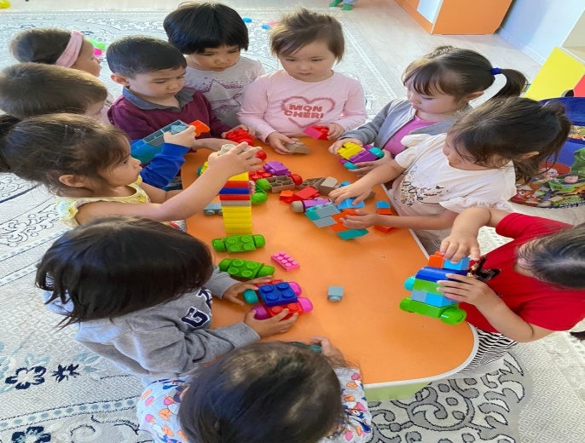
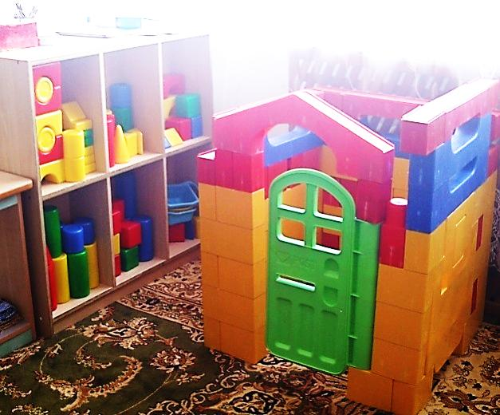
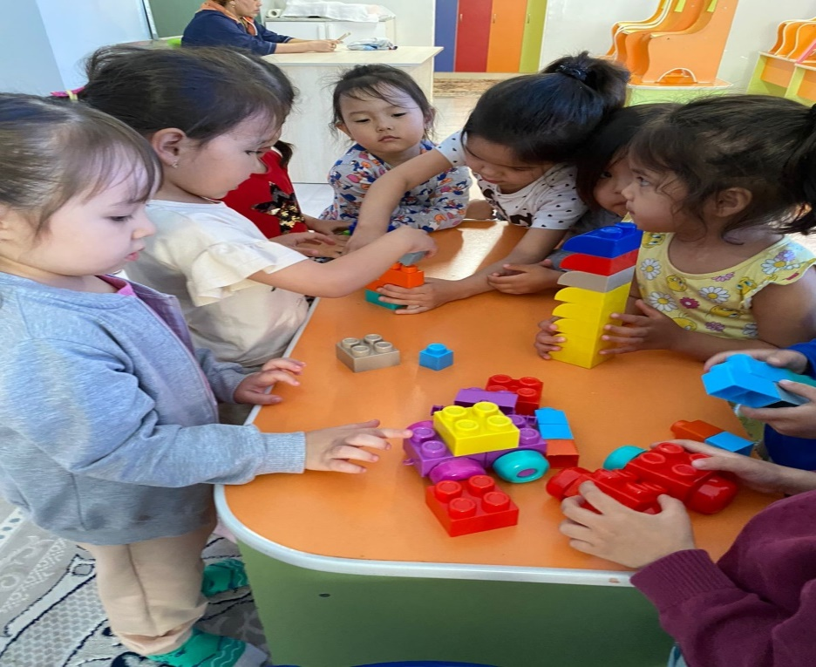
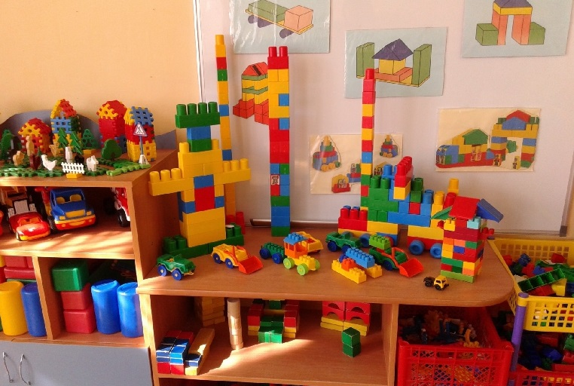
«Таным» орталығы Құрастыру
Құрылыс материалдарымен жұмыс жасай отырып, балалар геометриялық денелер мен кеңістіктік қатынастардың жеке қасиеттерімен танысады. Өз іс-әрекеттерін жоспарлауға және ұйымдастыруға және нәтижеге қол жеткізуге үйренеді. Құрастыратын заттары өз қалауларымен жасау, ұжымда жұмыс істей білу сияқты құнды жеке қасиеттерді тәрбиелейді. Құрастыру орталығы әр түрлі болады: үлкен еден, ұсақ үстел, теміржол және т.б.; ойнауға арналған шағын (үстел),үлкен (еден) құрылыс материалы және лего және т. б., құрылыс схемалары, сәйкес материалдар.

Slide 8
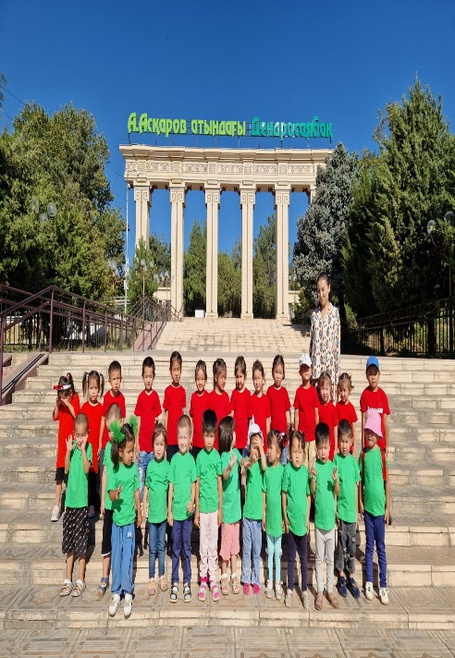
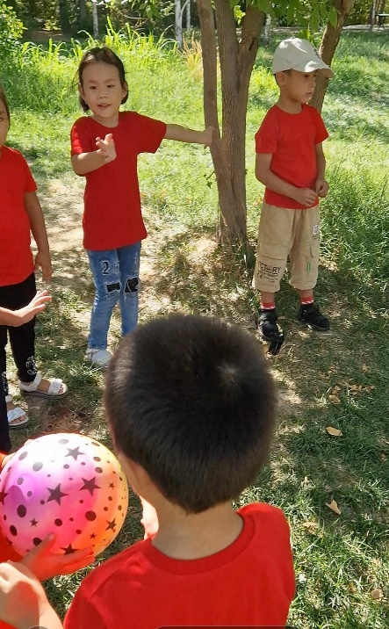
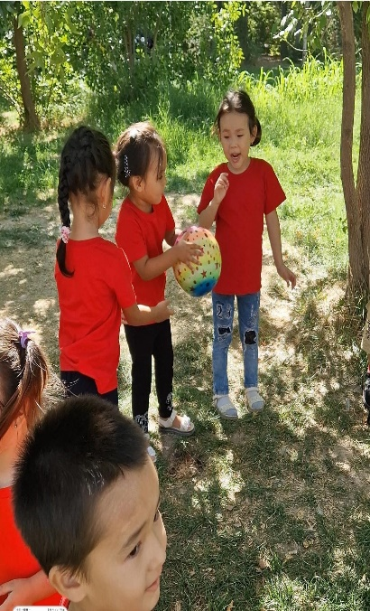
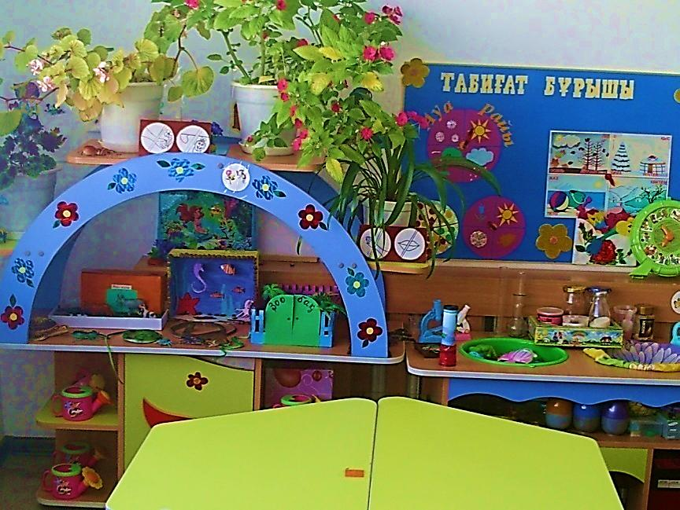
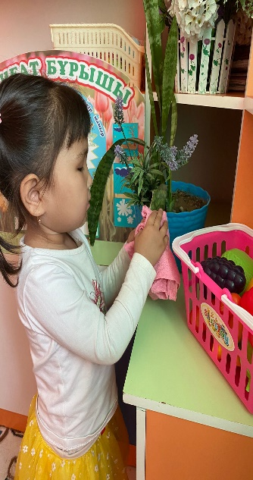
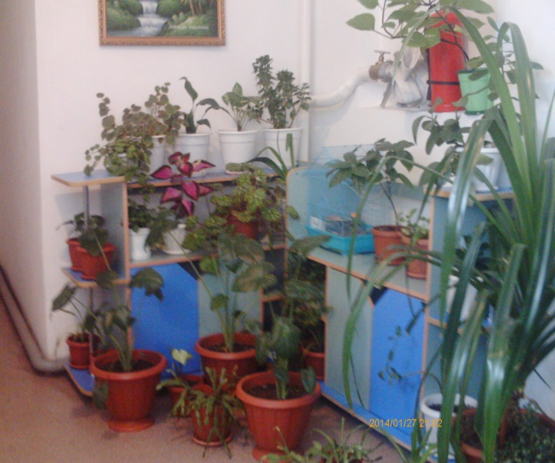
Жаратылыстану білім беру ойындарының ойын кітапханасы мыналарды қамтиды:әр түрлі белгілер бойынша заттарды жалпылау және жіктеу қабілеті дамитын ойындар: "бір сөзді атаңыз"; « Не артық?"; " - көкөніс пен тамырлар»;Мектеп жасына дейінгі балалардың жануарлар мен өсімдіктер әлемінің өкілдері, жансыз табиғат құбылыстары туралы білімдерін нақтылауға, жүйелеуге және жіктеуге бағытталған ойындар ("Жыл мезгілдері", " зоологиялық лото»);Балалардың табиғат объектілерінің қасиеттері мен қасиеттері туралы идеяларын нақтылайтын ойындар; Экология ойындары;Гербарий;Коллаждар, балалардың суреттері.

Slide 9
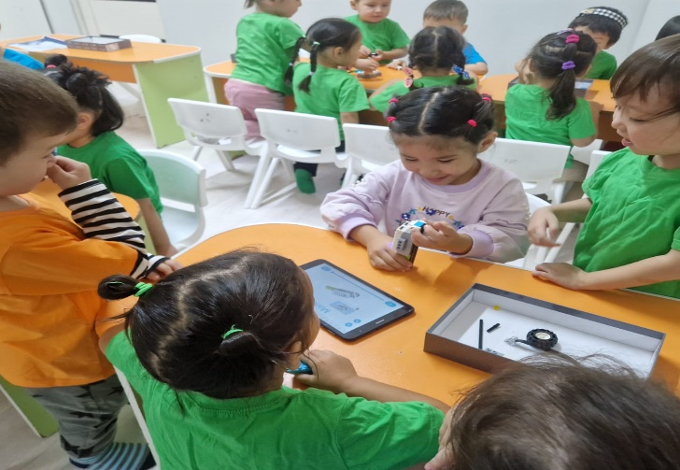
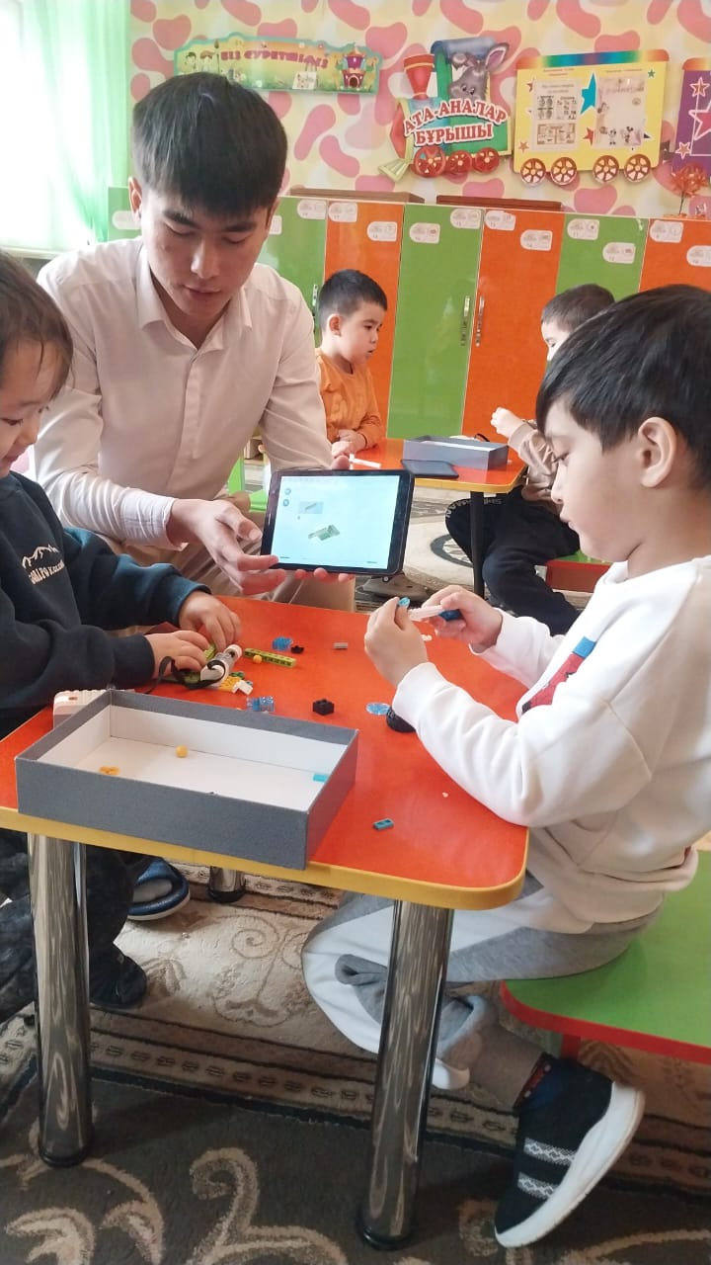
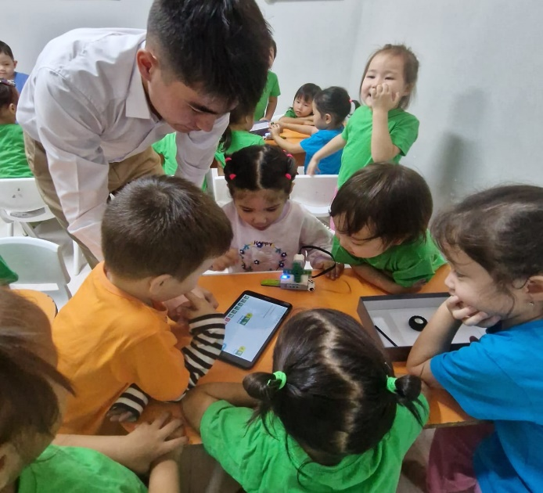
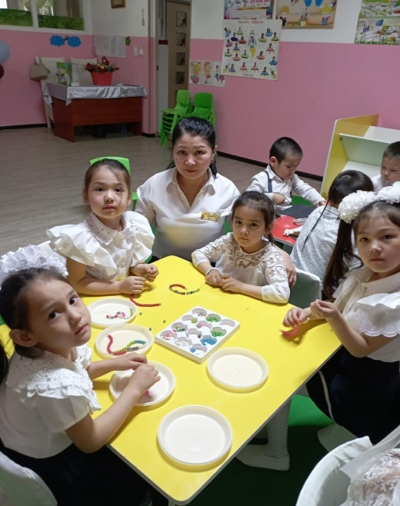
«Шығармашылық» орталығы
Орталық балаға айналасындағы шындықты көрсетуге және белгілі бір бейнелерді жасауға мүмкіндік береді. Бұл қиялдың, бейнелі ойлаудың дамуына оң әсер етеді. Әр түрлі материалдары / трафареттер,альбомдар,/ бар баланың шығармашылық жұмысы олардың құрылымының алуан түрлілігін сезінуге, оларды пайдалану, өңдеу әдістері туралы кең түсінік алуға мүмкіндік береді. Материалдармен және құралдармен (қылқалам, қайшы, қарындаштар ,балауыз қарындаштар, ермексаз, саз және т. б.) іс-әрекеттер жалпы дамытушы әсерге ие және баланың қолының дамуына, екі қолының қозғалысын, қол мен көздің қимылын үйлестіруге және т. б. оң әсер етеді. Шығармашылық бұрышында жапсыруға,мүсіндеуге,сурет салуға арналған керекті заттар бар

Slide 10
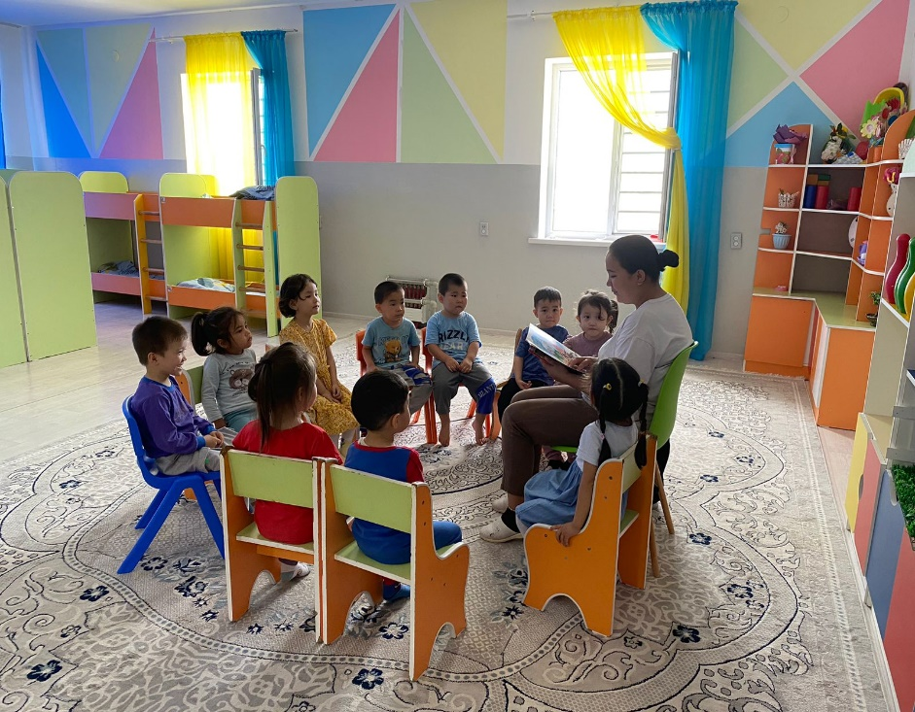
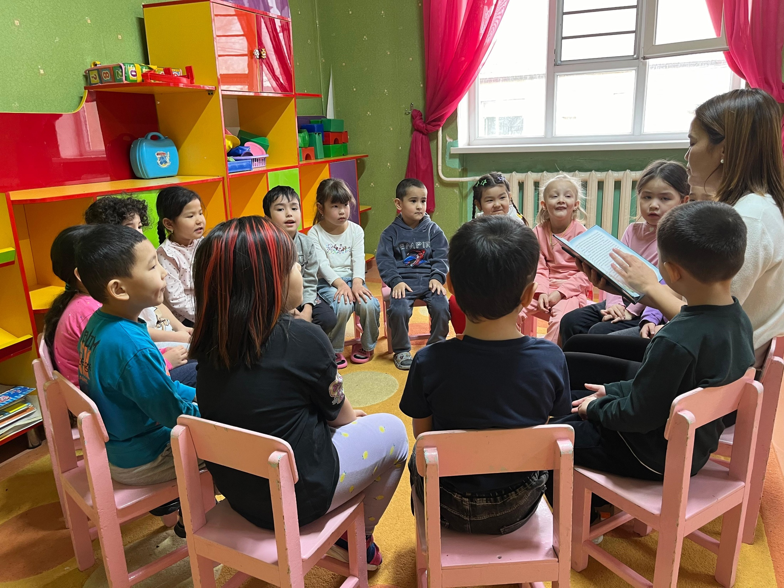
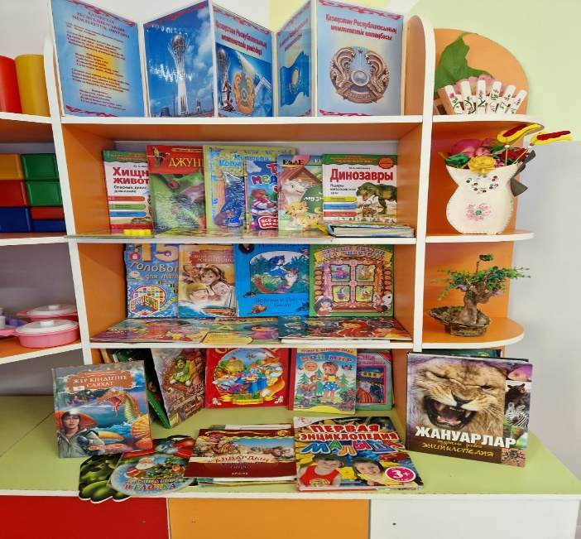
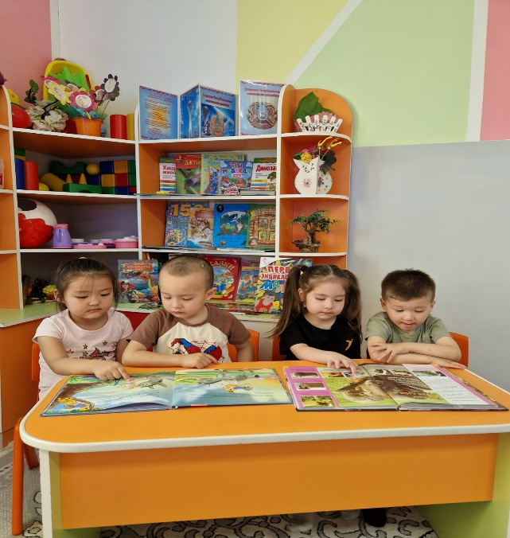
«Кішкентай кітап сүйгіштер»
Бұл орталықтың мақсаты-танымдық және көркем әдебиетті оқуға тарту, балалардың үйлесімді сөйлеуін дамыту, көркем шығармаларды тыңдау және қайталау.
Үстел театрлары еркін қол жетімді.ертегілер кітаптары, көркем әдебиет, энциклопедиялар, қолдан жасалған кітаптар және өтпелі тақырыптар бойынша коллаждар альбомдары ,кітаптардың тақырыптық көрмелері ресімделеді .

Slide 11
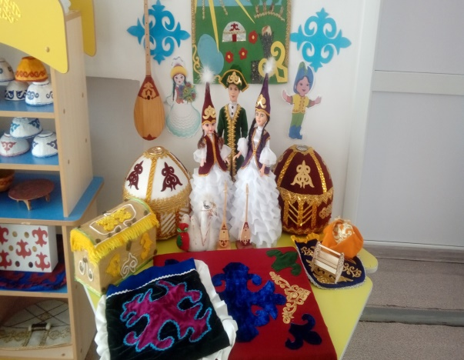
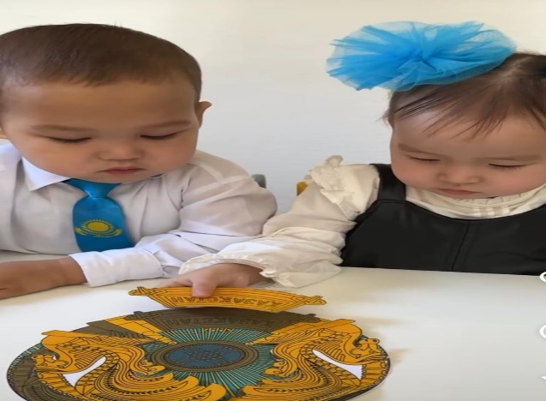
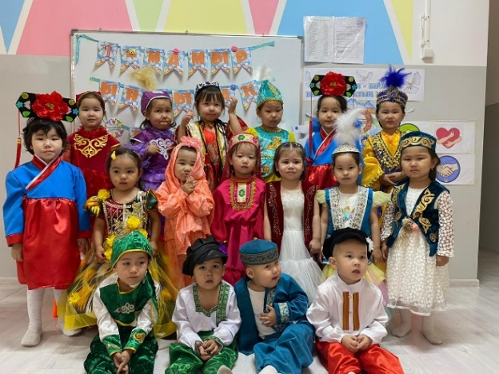
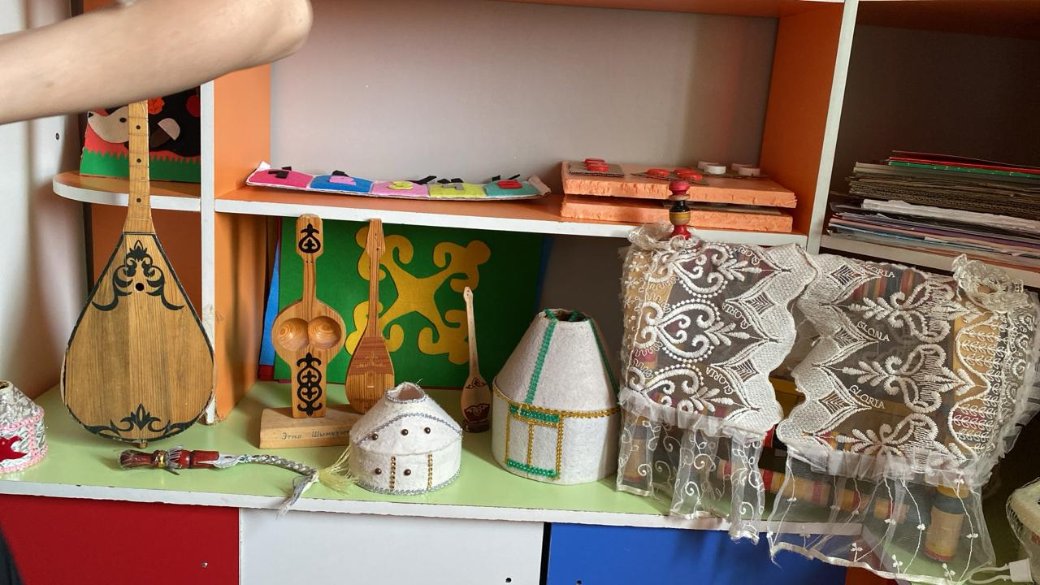
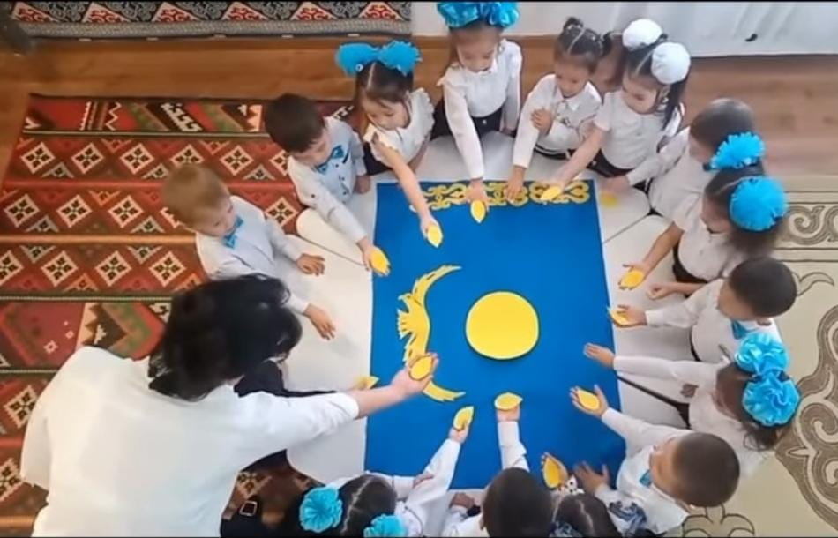
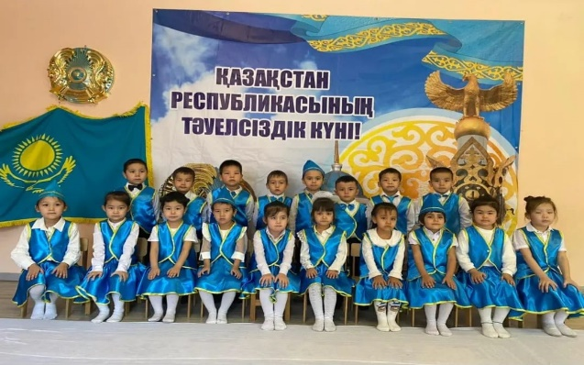
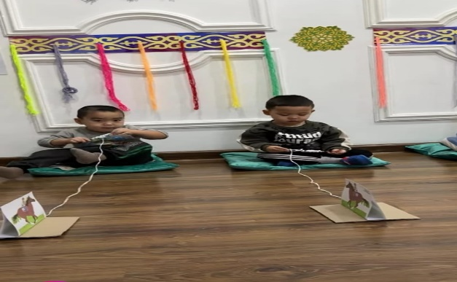
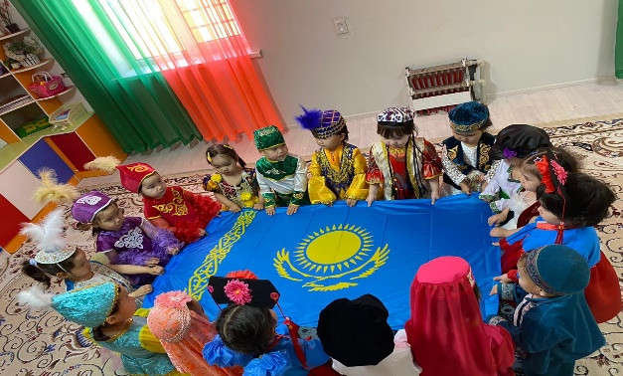
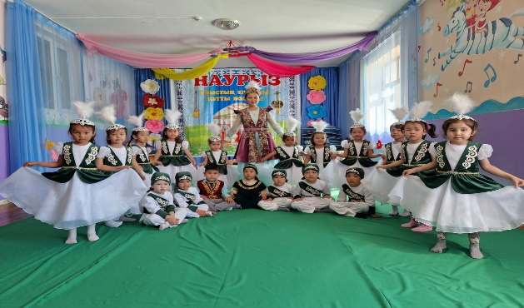
«Ұлттық орталық»
Бөбекжай балаларда азаматтық пен патриотизмді тәрбиелеу мекен-жайымен, үйден балабақшаға дейінгі бағытпен, қаламен ,елмен , оның тарихымен, рәміздерімен танысу арқылы Отан туралы идеяны қалыптастыру арқылы жалғасады.Мультимедиялық қондырғыны тікелей білім беру қызметінде пайдалану кез-келген бағытта модельдермен, бейнематериалдармен, слайдтармен, схемалармен жұмысты ұйымдастыруға мүмкіндік береді, Даму ойындарын ұйымдастыруда негіз болады және жобалық қызметті жүзеге асыруға көмектеседі. Бұл орталық "таным", "сөйлеуді дамыту", "кішкентай кітапқұмарлар"орталығымен біріктіріледі.

Slide 12
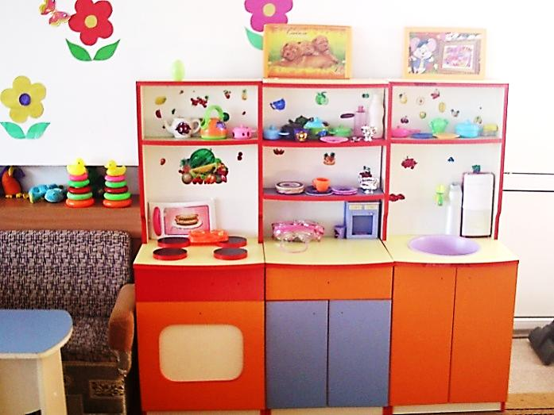
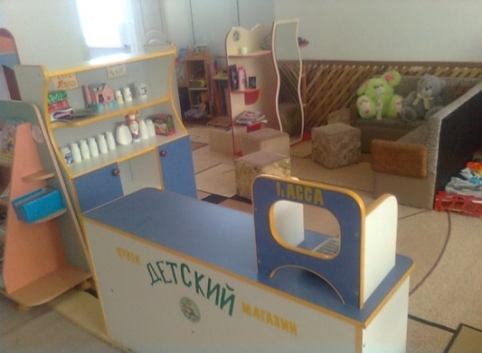
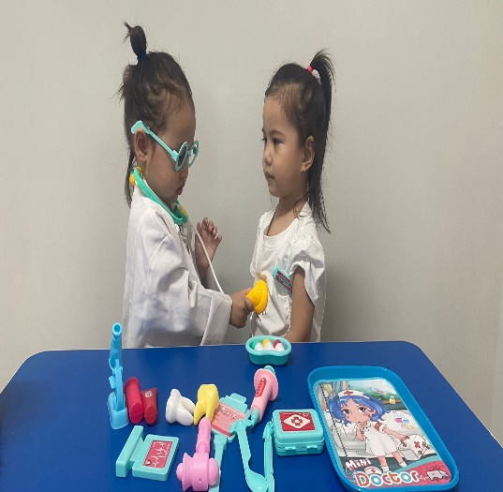
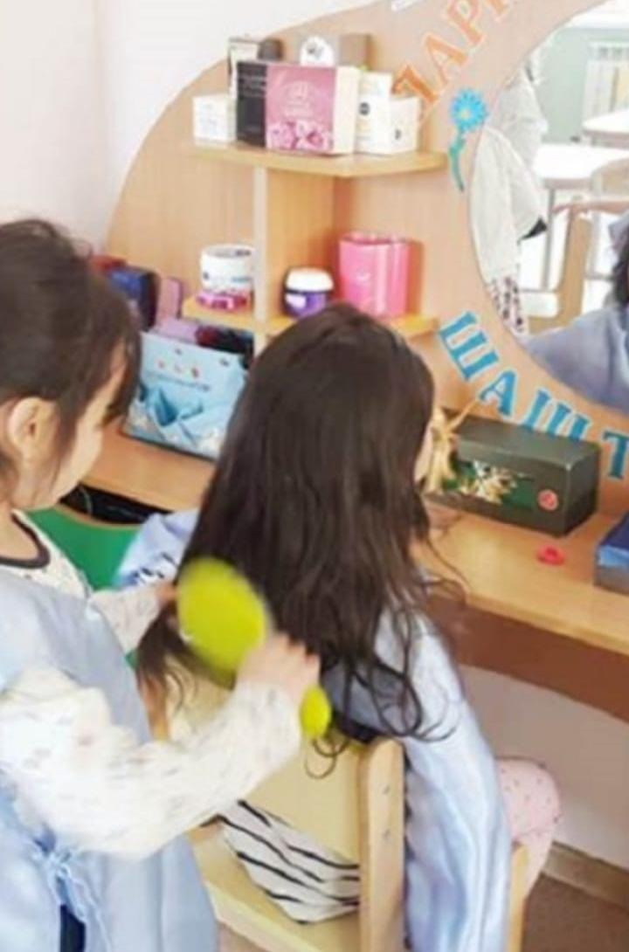
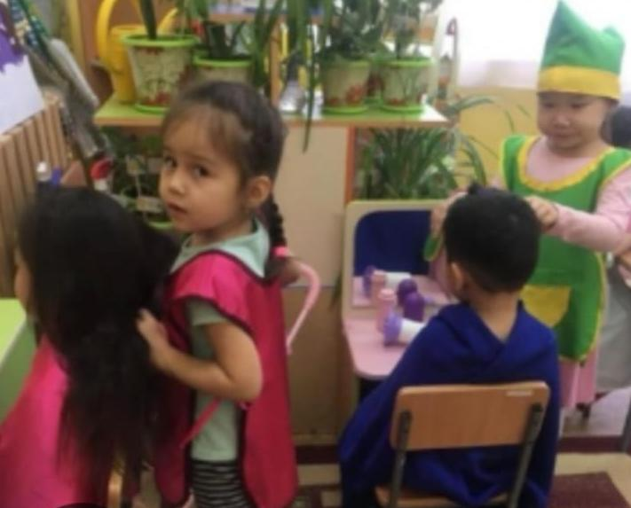
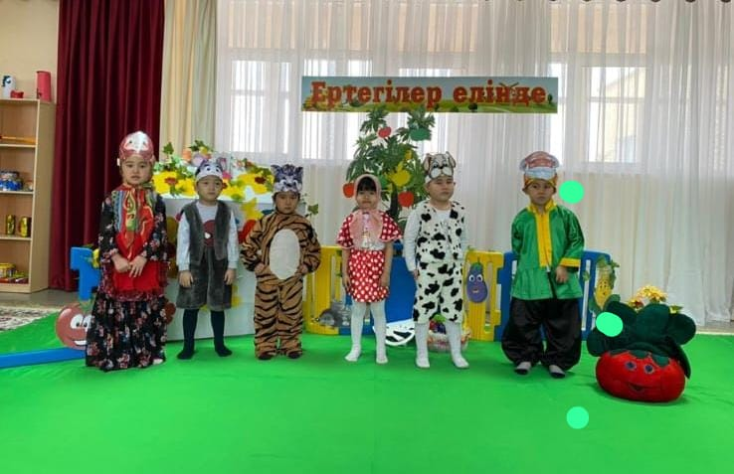
«Мазмұнды-рөлді ойындар» орталығы
Ойын-мектеп жасына дейінгі баланың жетекші қызметі. Мазмұнды-рөлдік ойындар балалардың қоршаған әлем, адамдардың қарым-қатынасы және кәсіби міндеттері туралы идеяларын көрсетеді. Бала күнделікті өмірден алынады: ол қызықты рөлге тырысады, ойлап тапқан жағдайда әрекет ету үшін жад пен қиялдың суреттерін қолданады. Мазмұнды-рөлдік ойын баланың көңілін көтеріп қана қоймайды, сонымен қатар балабақшадағы оқу процесінің элементі болып табылады.Мазмұнды-рөлдік ойындарға керекті құралдар,альбомдар осы бұрышта қамтылған.

Slide 13
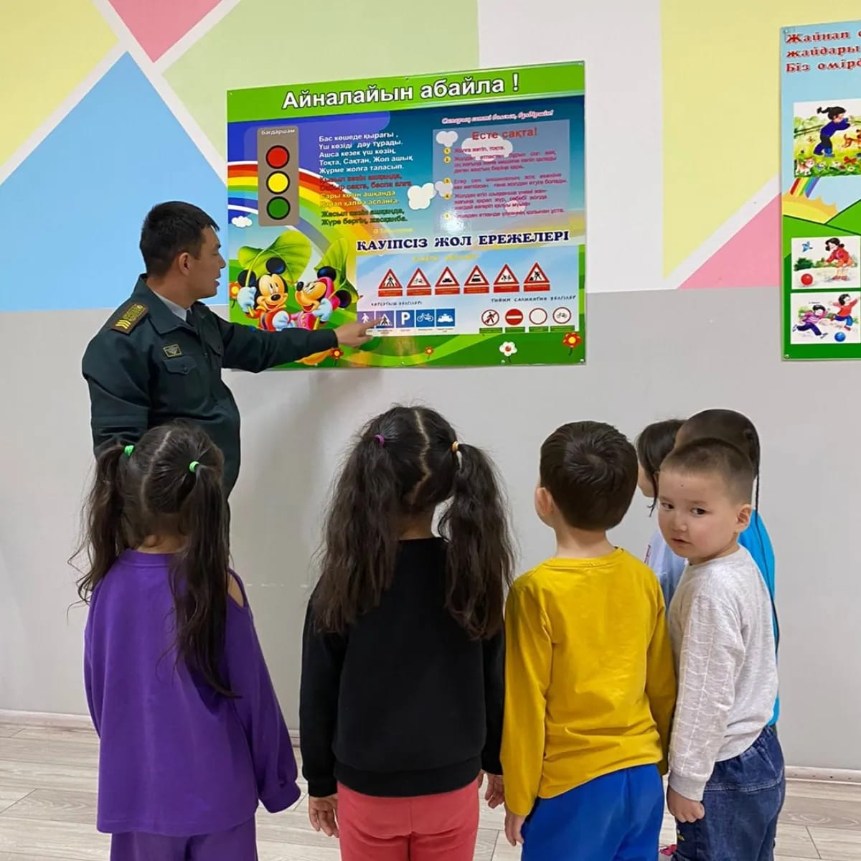
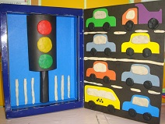
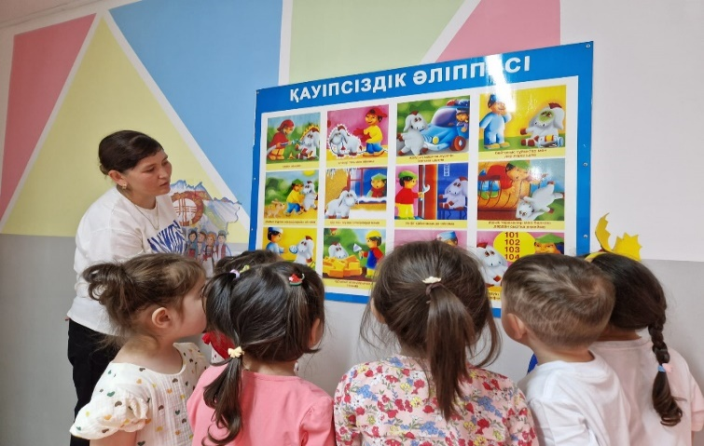
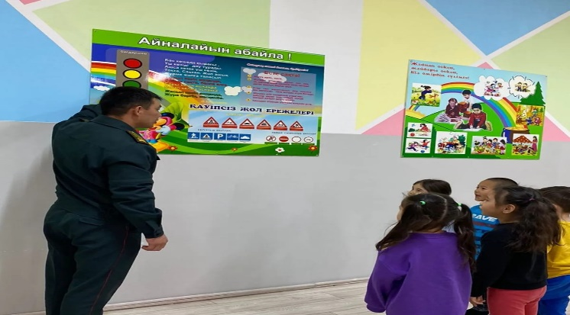
«ҚАУІПСІЗДІК» ОРТАЛЫҒЫ
Бұл орталықтың мақсаты: тіршілік қауіпсіздігі негіздерін қалыптастыру, жол жүру ережелерімен, жол белгілерімен таныстыру.Балалар үшін жасалған
Бағдаршам Кілемше " жаяу жүргіншілер өткелі»Жол жүрісі қағидалары бойынша жұмыс парақтары балалардың коллаждары.Үстел-баспа ойындары.

Slide 14
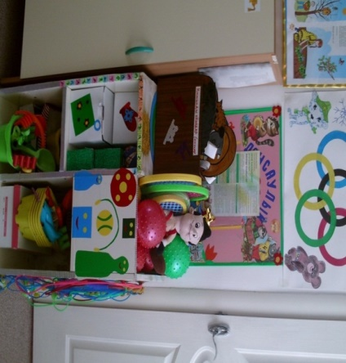
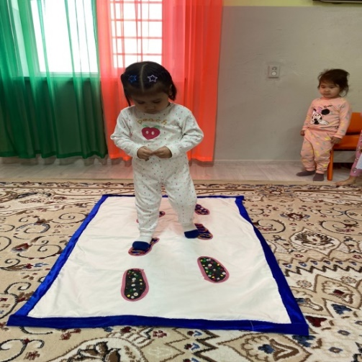
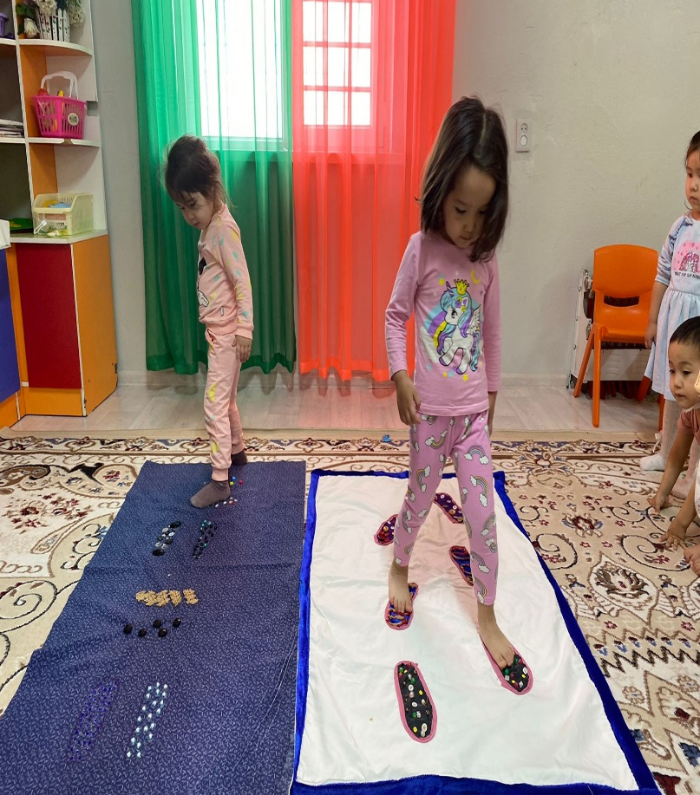


«Сауықтыру-шынықтыру» орталығы
Спорт құралдары:Ұлдар үшін: гантельдер, кеглилер, боксшы грушасы және т. б. қыздар үшін: обручтар, арқандар, доптар, ленталар және т. б.
Альбомдар: "Ерлер мен әйелдер спорт түрлері", "ерлер мен әйелдер спортшыларының портреттері", "әр маусымда ұлдар мен қыздарға арналған спорттық киімдер".
Ойындар картотекасы:Ұлттық ,қимылды ойындар,топпен ойналатын қимылды ойындар
Қозғалмалы папкаларда кеңестер: "Майтабандылықтың алдын алу"," денені қалыпта тік ұстаңыз".
Шынықтыруға арналған құралдар:Сауықтыру жолдары, дәстүрлі және дәстүрден тыс сауықтыру құралдары

Slide 15

«Балалар сұлулық əлемінде, яғни ойын, ертегі, əн, сурет, қиял жəне шығармашылық əлемінде, өмір сүруі керек. Бұл əлем баланы қоршап алуы қажет...», — деп В.Сухомлинский айтқандай, мектепке дейінгі жастағы балалардың қалыпты дамып, жетілуі үшін қажетті дамытушы заттық-кеңістіктік ортаны қалыптастыру керек.

